Slide 1
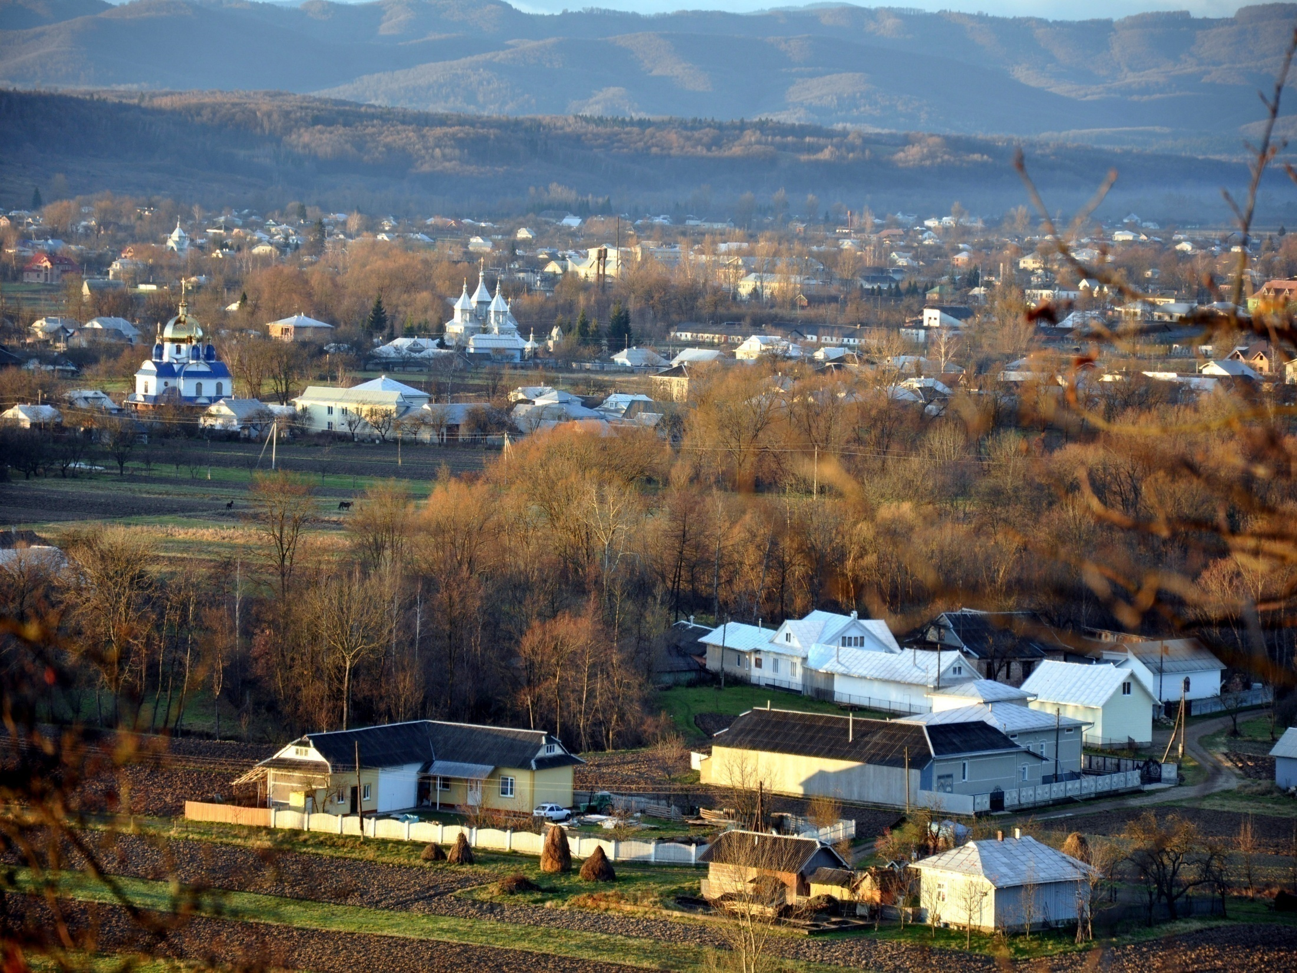
Річний звіт голови
Бородінської селищної ради
Кюссе Івана Георгійовича

Slide 2
Бородінська селищна рада
Створена 18 листопада 2020 року
Адміністративний центр ТГ- смт. Бородіно
Площа території ТГ- 93,3 кв.км. Населення: 16800 осіб
Адреса: вул. Миру б. 132 смт Бородіно Болградського району Одеської обл. 68540
Вибори голови відбулися: 25 жовтня 2020 року.
Депутатський склад: 26 депутати (Працює - 25)
За рік роботи було проведено: 18 засідань сесій на яких розглянуто: 221 заяв та питань.
За рік було проведено 16 засідань виконавчого комітету на яких розглянуто: 101 заява та питання

Slide 5
Найбільші платники податків по Бородінській селищній раді за період з 01.01 по 12.10.2021 року (грн.)
Миколаївський старостинський округ - ТОВ «Сонячне-Агро»
Новотарутинський старостинський округ - ПрАТ «Дружба»
Височанський старостинський округ - ТОВ «Зоря 1»
Лісненський старостинський округ - ТДВ «Правда»
Вознесенський Другий старостинський округ - ТОВ «Прогрес»
Перемогівський старостинський округ - ПрАТ «Перемога»
Богданівський старостинський округ - ТОВ «Тарутинська зернова компанія»
Ганівський старостинський округ - ТОВ «Іскра ТМ»
смт. Бородіно - ТОВ «Делени»

Slide 6
Найбільша заборгованість по податках до бюджету Бородінської селищної ради за 2021р.
1. Надрічненський старостинський округ
ТОВ "Лоза ВА":
єдиний податок 4 гр. з с/г виробників за 2020р – 694411,00;
податок на доходи фізичних осіб (з/плата) – 752968;
податок на доходи фізичних осіб (за земельні частки-паї) - 659237,00;
Разом: 2106616,00.
2. Веселодолинський старостинський округ
ДП ДГ "Комунар":
єдиний податок 4 гр. з с/г виробників за 2020р – 878023,00;
податок на доходи фізичних осіб (з/плата) - 547000,00;
Разом: 1425023,00.
3. Височанський старостинський округ
ТОВ "Зоря1":
земельний податок з юр. осіб за 2021р – 507080,00;
податок на доходи фізичних осіб (за земельні частки-паї) - 778720,00;
Разом: 1285800,00.
ВСЬОГО заборгованості : 4817439,00

Slide 8
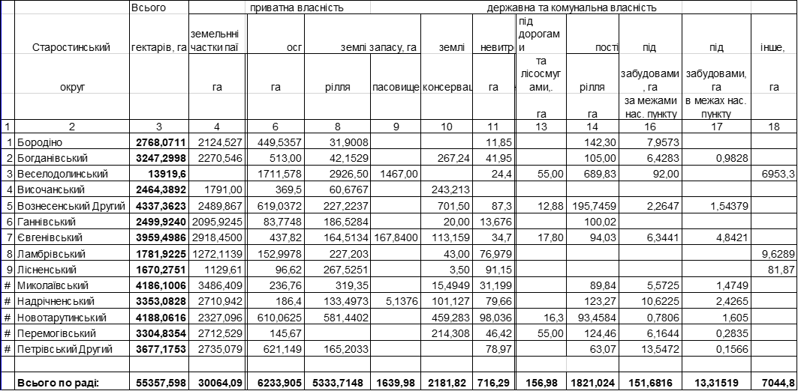
Інформація про використання земель на території Бородінської ради

Slide 9
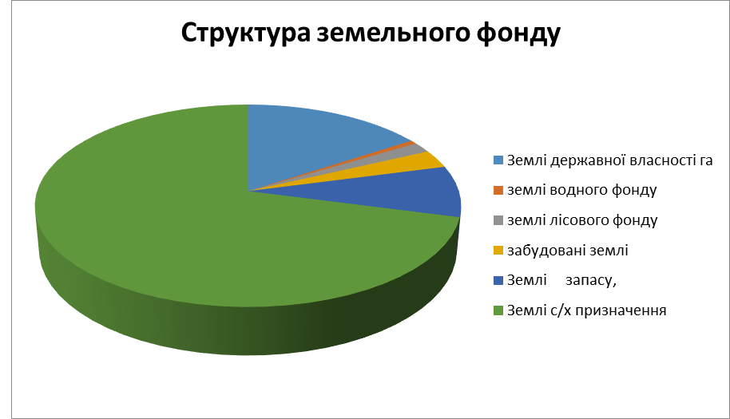

Slide 10
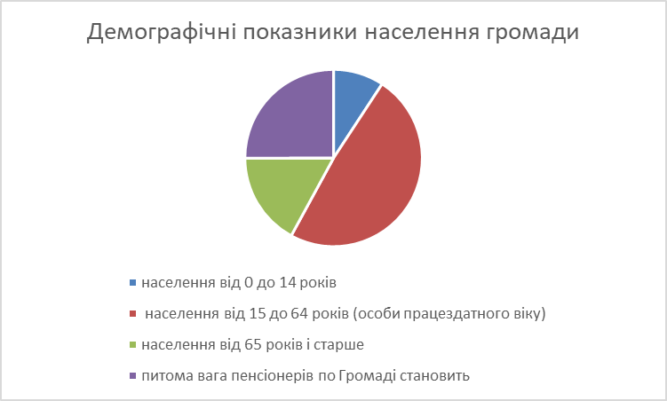
Основні демографічні показники по Бородінському старостинському округу
Зміна динаміки кількості осіб Громади обумовлене рядом об’єктивних причин, таких як:
- природне скорочення населення, яке становить в середньому – від 231 до 309 чол. на рік;
- міграційний рух населення який становить в середньому – від 210 до 250 чол. на рік

Slide 11
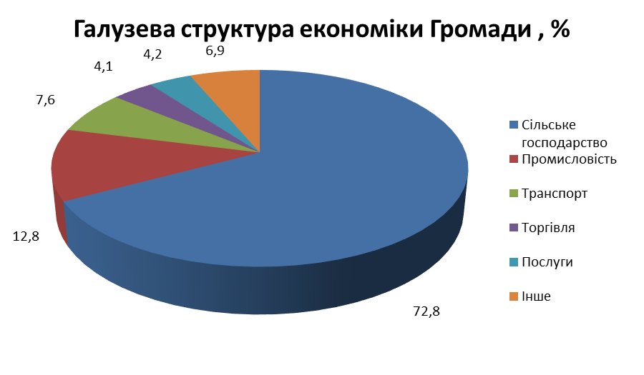
Економіка Громади представлена різними галузями, в цілому її структура має такий вигляд:

Slide 12
МЕДИЦИНА
30 січня, набув чинності Закон України «Про державні фінансові гарантії медичного обслуговування населення», з цього часу, офіційно стартувала медична реформа .
Бородінською селищною радою ОТГ було закуплено комп’ютерну техніку та необхідне обладнання для сімейних лікарів Амбулаторій загальної практики сімейної медицини в смт. Бородіно, с. Петрівка, с. Надрічне та службовий автомобіль.
На даний час в ЦПМСД «Бородінський Центр первинної медико-санітарної допомоги» працює 5 сімейних лікарів і 10 сімейних медсестер. Всі лікарі зареєстровані в медичній інформаційній системі eHealth .

Slide 13

Освіта
У грудні 2020 року в Бородінській селищній раді було створено відділ освіти, який діє відповідно до Положення, затвердженого рішенням сесії Бородінської селищної ради від 15 грудня 2020 року № 41 - VIII

Slide 14
До мережі закладів освіти Бородінської ТГ входять:
Заклади
освіти
заклади загальної середньої освіти
заклади дошкільної освіти
служба у справах дітей

Slide 15
Програма розвитку освіти Бородінської ТГ
на 2021-2025 роки
«Патріот»
«Програма відпочинку та розвитку дітей»

Slide 16

В межах повноважень працівниками відділу освіти оброблялася вхідна кореспонденція та надавалися відповіді у формі
звітів (85),
аналітичних довідок (16),
листів (420),
готувалися проекти розпоряджень голови ТГ з питань освіти (52).

Slide 17
Оздоровлення
З метою забезпечення ефективного оздоровлення і повноцінного відпочинку дітей Бородінською ТГ організовано оздоровлення 287 дітей за рахунок коштів місцевого бюджету:
ДОЗ «Буревестник» - 287 путівок,
з них оздоровленням охоплено
8 дітей з малозабезпечених сімей,
15 – з багатодітних,
5 дитини-сироти,
1 дитина-інвалід,
19 обдаровані дитини.

Slide 18



Забезпечення підручниками

Slide 19
Культура
Заходи проведені в будинках культури Бородінської ТГ
Вечір відпочинку для молоді «З Новим Роком, Україно»;
«Від хати до хати іде коляда» - коляда по селі;
«Рідна земле моя, Україно» - День соборності;
«Передзвін різдвяної колядки» - розколяда;
Участь колективів художньої самодіяльності у розколяді смт. Бородіно;
Мітинг-реквієм присвячений пам'яті Героїв Небесної Сотні «Вічний смуток душі»;
Молодіжний вечір «Десь на дні мого серця пісню співає любов» - до Дня Святого Валентина;

Slide 20

«Весна іде, красу несе, а в тій красі радіє все» - дитяче свято;
Участь у районному конкурсі читців присвячених річниці дня народження Т. Г. Шевченка;
«Кобзарю! І знов до тебе я приходжу, бо ти для мене совість і закон» - до 204-ї річниці з дня народження Т. Г. Шевченка;
Вітання ветеранів Великої Вітчизняної війни з Днем перемоги, смт. Бородіно. Відзначення Дня пам'яті та примирення «Застигли в тузі обеліски. В гранітнім каміннім строю»;
Святкування Дня Конституції та Дня молоді;
Молодіжна дискотека присвячена Дню молоді;
Новорічний Бал-Маскарад

Slide 21
Соціальна робота
розроблено положення про відділ соціального захисту, військового обліку та соціальних послуг (надання соціальних послуг) Бородінської селищної ради, посадові інструкції начальника відділу, фахівця соціальної роботи та соціальних робітників;
- заведено особові справи соціальних робітників та зареєстровано їх в журнал обліку особових справ;
- заведено особові справи на пенсіонерів, інвалідів, одиноких непрацюючих громадян похилого віку по селах Бородінської ТГ та зареєстровано їх в журнал обліку громадян яких обслуговує відділ соціального захисту, військового обліку та соціальних послуг;
- за 2021 рік видано 2855 відомостей на отримання субсидії ( в тому числі 594 відомостей по запитах від УСЗН), та видано 69 довідок на тверде паливо по Бородінській ТГ;

Slide 22
- проводяться щоденно усні роз’яснення щодо призначення та переліку документів на субсидії та різних видів допомоги в УСЗН (як малозабезпеченим сім’ям, одиноким матерям, компенсації по догляду за перестарілими громадянами та інвалідами І групи, компенсації як фізичним особам, які надають соціальні послуги);
- протягом року отримували від УСЗН повідомлення про нарахування субсидій громадянам Бородінської ТГ, дані повідомлення розповсюджували по селах громади
- сформовано інформаційну базу багатодітних сімей, одиноких громадян, одиноко проживаючих громадян та учасників АТО у населених пунктах Бородінської ТГ.
Проведено 56 виїздів для обстеження сімей, які опинилися в складних життєвих обставинах та складені відповідні акти.

Slide 23

Земля
2583 звернень по земельних питаннях щодо забезпечення конституційних та законних прав громадян та юридичних осіб на землю.
17 засідань постійної комісії з питань екології та земельних відносин.
38 виїздів працівниками відділу та комісією з питань екології та земельних відносин для вирішення межових суперечок та вирішення інших питань.
12 актів земельної комісії.
1078 проектів рішень.
435 договорів оренди земельних ділянок на предмет їх відповідності чинному законодавству та додаткових угод до договорів земельних ділянок.
53 договорів про оренду.

Slide 24
Проекти та інвестиції в Бородінській ТГ

Slide 26
Програму підтримки розвитку Комунальних підприємств
Основною умовою реалізації Програми є консолідація та спрямування дій селищної ради, виконавчого комітету, комунальних підприємств КП "БЛАГОУСТРІЙ БОРОДІНСЬКОЇ ГРОМАДИ", КП "ВЕСЕЛА ДОЛИНА", КП "ВИСОЧАНСЬКЕ 2", КП «ЛІСНЕ», КП «ГОСПОДАР» на створення дієвої системи управління та сприятливого середовища для формування ефективного результату роботи.
У ході виконання Програми очікується досягнення наступних показників:
поліпшення санітарного та естетичного стану населених пунктів Бородінської селищної ради (ТГ);
своєчасність та ефективність виконання робіт з житлово-комунального господарства та благоустрою на території Бородінської селищної ради (ТГ);
створити сприятливі умови для накопичення ресурсів з метою технічного переоснащення комунальних підприємств: КП "БЛАГОУСТРІЙ БОРОДІНСЬКОЇ ГРОМАДИ", КП "ВЕСЕЛА ДОЛИНА", КП "ВИСОЧАНСЬКЕ 2", КП «ЛІСНЕ», КП «ГОСПОДАР» та розвитку комунальної інфраструктури;
створити сприятливі умови для залучення додаткових коштів у розвиток об’єктів житлово-комунального господарства та ефективний механізм подальшого його реформування;
забезпечити поступове відновлення сфери благоустрою території та впорядкування об’єктів комунальної власності на умовах фінансування з селищного бюджету та інших джерел, незаборонених законодавством;
забезпечити сталу та ефективну роботу комунальних підприємств: КП "БЛАГОУСТРІЙ БОРОДІНСЬКОЇ ГРОМАДИ", КП "ВЕСЕЛА ДОЛИНА", КП "ВИСОЧАНСЬКЕ 2", КП «ЛІСНЕ», КП «ГОСПОДАР» ;
забезпечити широку суспільну підтримку виконання основних завдань у рамках реформи житлово-комунального господарства;
забезпечення беззбиткового функціонування житлово-комунального господарства при прозорій економічно обґрунтованій системі визначення рівня тарифів на житлово-комунальні послуги;
будівництво, ремонт, реконструкція вулично-дорожньої мережі;
поліпшення ритуального обслуговування населення;
стимулювання інвестиційного процесу та ефективного використання енергетичних і матеріальних ресурсів;
створення системи поводження з побутовими відходами, сортування та утилізації вторинних ресурсів, розробка схеми санітарної очистки території селищної ради.

Slide 27
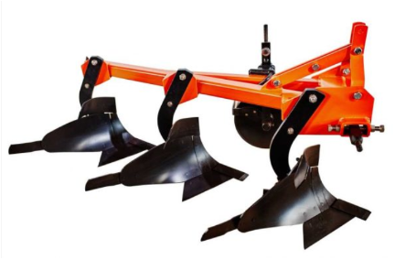
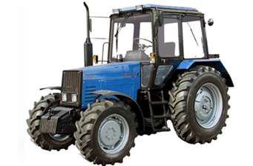
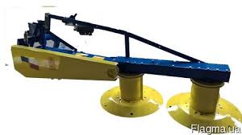
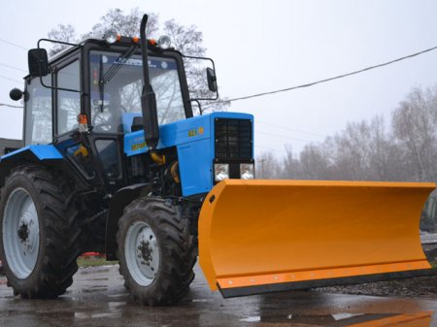
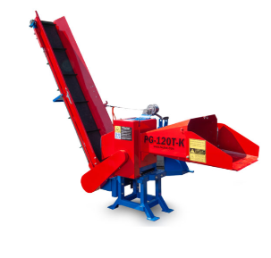
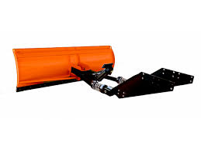
Закуплено

Slide 28
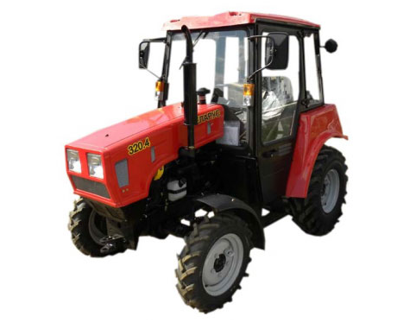
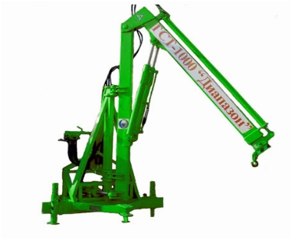
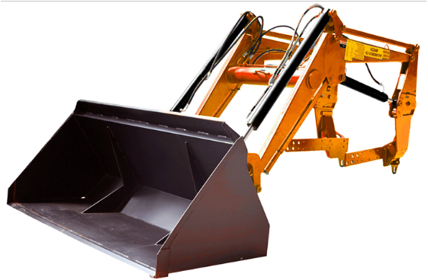
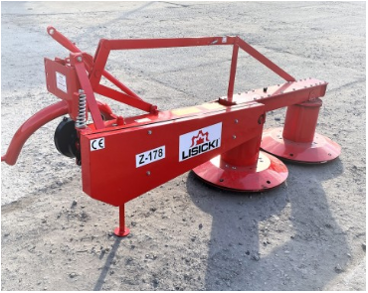
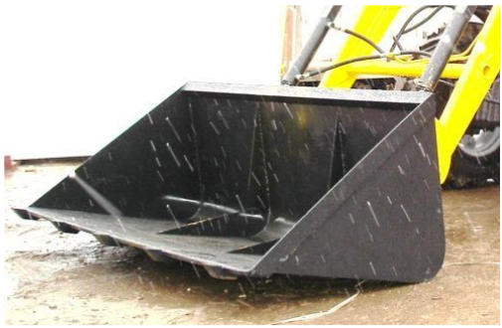

Slide 29
Моніторинг територіальних громад Одеської області
Результати моніторингу
Показник |  | Загальне місце в рейтингу (І квартал ) | Загальне місце в рейтингу (ІІ квартал) | Загальне місце в рейтингу (ІІІ квартал) | Рівень охоплення обов’язковими профілактичним щепленнями населення на відповідній території відповідно до річного календаря профілактичних щеплень в Україні |  |  | Надання матеріальної допомоги за рахунок коштів місцевих бюджетів, тис. грн. |  |  | Рівень охоплення населення соціальними послугами, % |  |  | Рівень середньої заробітної плати, грн |  |  | Рівень заборгованості з виплати заробітної плати, тис. грн |  |  | Темп приросту кількості штатних працівників
 |  |  |  |  | відсотків | місце | середнє значення | тис. грн. | місце | середнє значення | відсотків | місце | середнє значення | тис. грн | місце | середнє значення | тис. грн | місце | середнє значення | відсотків | місце | середнє значення
1 | Тарутинська | 5 | 5 | 7-8 | 123,7 | 1 | 1 | 1 038,8 | 7 | 7 | 100,0 | 1-15 | 8 | 8 298 | 18 | 18 | 0,0 | 1-17 | 9 | 130,0 | 3 | 3
2 | Татарбунарська | 12-13 | 20 | 16 | 69,1 | 14 | 14 | 298,1 | 20 | 20 | 100,0 | 1-15 | 8 | 7 923 | 20 | 20 | 0,0 | 1-17 | 9 | 94,8 | 22 | 22
3 | Арцизька | 18 | 10-11 | 9 | 84,4 | 6 | 6 | 2 626,6 | 4 | 4 | 100,0 | 1-15 | 8 | 8 212 | 19 | 19 | 7 215,1 | 24 | 24 | 102,0 | 12 | 12
4 | Саратська | 11 | 8 | 12 | 71,3 | 12 | 12 | 543,3 | 9 | 9 | 95,6 | 19 | 19 | 9 464 | 9 | 9 | 0,0 | 1-17 | 9 | 107,1 | 7 | 7
5 | Болградська | 9 | 22 | 17 | 75,7 | 8 | 8 | 505,5 | 11 | 11 | 100,0 | 1-15 | 8 | 8 429 | 16 | 16 | 0,0 | 1-17 | 9 | 95,8 | 20 | 20
6 | Бородінська | 23 | 21 | 11 | 38,8 | 25 | 25 | 343,5 | 17 | 17 | 100,0 | 1-15 | 8 | 9 712 | 5 | 5 | 2 152,7 | 20 | 20 | 104,1 | 9 | 9

Slide 30
 | Показник |  | Загальне місце в рейтингу (І квартал ) | Загальне місце в рейтингу (ІІ квартал ) | Загальне місце в рейтингу (ІІІ квартал ) | Наявність ЦНАП, од. |  |  | Стан розміщення на інформаційних ресурсах територіальних громад матеріалів щодо "Великого будівництва" та вакцинації від кількості публікацій, що розміщені на вебсайті ОДА, % |  |  | Рівень сплати орендної плати сільськогосподарськими підприємствами за користування земельними ділянками державної, комунальної та приватної власності |  |  | Обсяг доходів загального фонду без трансфертів на 1 мешканця, грн |  |  | Видатки загального фонду на 1 мешканця, грн |  |  | Видатки на утримання апарату управління у розрахунку на 1 мешканця, грн
 |  |  |  |  |  | наявність | місце | середнє значення | відсотків | місце | середнє значення | відсотків | місце | середнє значення | грн | місце | середнє значення | грн | місце | середнє значення | грн | місце | середнє значення
Назва ТГ (більше 15 тис.) | 1 | Болградська | 9 | 22 | 17 | 1 | 1-25 | 13 | 1,4 | 13-14 | 13,5 | 8,5 | 6-8 | 7 | 3 035,5 | 18 | 18 | 4 815,7 | 25 | 25 | 637,2 | 6 | 6
 | 2 | Арцизька | 18 | 10-11 | 9 | 1 | 1-25 | 13 | 1,9 | 10-12 | 11 | 3,5 | 22 | 22 | 3 246,5 | 16 | 16 | 5 531,8 | 19 | 19 | 563,4 | 4 | 4
 | 3 | Тарутинська | 5 | 5 | 7-8 | 1 | 1-25 | 13 | 1,4 | 13-14 | 13,5 | 3,0 | 23-25 | 24 | 4 041,0 | 11 | 11 | 6 576,6 | 13 | 13 | 1 039,4 | 20 | 20
 | 4 | Татарбунарська | 12-13 | 20 | 16 | 1 | 1-25 | 13 | 0,9 | 15-19 | 17 | 6,5 | 16 | 16 | 2 799,5 | 20 | 20 | 5 670,4 | 17 | 17 | 486,4 | 2 | 2
 | 5 | Болградська | 9 | 22 | 17 | 1 | 1-25 | 13 | 1,4 | 13-14 | 13,5 | 8,5 | 6-8 | 7 | 3 035,5 | 18 | 18 | 4 815,7 | 25 | 25 | 637,2 | 6 | 6
 | 6 | Бородінська | 23 | 21 | 11 | 1 | 1-25 | 13 | 0,0 | 21-25 | 23 | 10,0 | 3 | 3 | 2 533,6 | 21 | 21 | 6 477,5 | 14 | 14 | 779,7 | 13 | 13

Slide 31
 | Показник |  | Загальне місце в рейтингу (І квартал ) | Загальне місце в рейтингу (ІІ квартал) | Загальне місце в рейтингу (ІІІ квартл) | Капітальні видатки на 1 мешканця, грн |  |  | Рівень дотаційності бюджетів, % |  |  | Питома вага капітальних видатків у загальному обсязі видатків, % |  |  | Темп зростання ПДФО, % |  |  | Темп зростання земельного податку, % |  |  | Темп зростання єдиного податку, %
 |  |  |  |  |  | грн | місце | середнє значення | відсотків | місце | середнє значення | відсотків | місце | середнє значення | відсотків | місце | середнє значення | відсотків | місце | середнє значення | відсотків | місце | середнє значення
 | 1 | Авангардівська | 1 | 1 | 1 | 1 563,9 | 3 | 3 | -4,9 | 1 | 1 | 17,4 | 3 | 3 | 112,7 | 22 | 22 | 131,1 | 5 | 5 | 118,2 | 5 | 5
 | 2 | Ананьївська | 16 | 19 | 20 | 178,9 | 23 | 23 | 22,4 | 15 | 15 | 3,2 | 22 | 22 | 119,1 | 15 | 15 | 86,7 | 25 | 25 | 126,4 | 3 | 3
 | 3 | Арцизька | 18 | 10-11 | 9 | 387,5 | 13 | 13 | 24,0 | 19 | 19 | 6,4 | 14 | 14 | 129,5 | 8 | 8 | 106,4 | 18 | 18 | 108,2 | 12 | 12
 | 4 | Березівська | 3 | 6 | 10 | 1 731,8 | 2 | 2 | 11,5 | 9 | 9 | 20,5 | 2 | 2 | 127,0 | 11 | 11 | 106,5 | 17 | 17 | 107,7 | 14 | 14
 | 5 | Болградська | 9 | 22 | 17 | 211,9 | 21 | 21 | 19,6 | 12 | 12 | 4,1 | 19 | 19 | 115,8 | 19 | 19 | 112,9 | 9 | 9 | 106,4 | 15-16 | 15,5
 | 6 | Бородінська | 23 | 21 | 11 | 642,3 | 8 | 8 | 38,4 | 23 | 23 | 8,9 | 10 | 10 | 134,0 | 3 | 3 | 113,6 | 8 | 8 | 123,0 | 4 | 4

Slide 32
Показник |  | Загальне місце в рейтингу (І квартал) | Загальне місце в рейтингу (ІІ квартал) | Загальне місце в рейтингу (ІІІ квартал ) | Рівень охоплення дошкільною освітою дітей віком від 3 до 6 років,%. |  |  | Заклади дошкільної та загальної середньої освіти, що використовують фіксований широкосмуговий доступ до Інтернету із швидкістю не менше 100 Мбіт/с, %. |  |  | Заклади культури, що використовують фіксований широкосмуговий доступ до Інтернету із швидкістю не менше 100 Мбіт/с, % |  |  | Рівень забезпечення пільгової категорії населення на відповідній території лікарськими засобами та виробами медичного призначення (в категорії: інваліди дорослі/діти; пацієнти після трансплантації органів; хворі на цукровий діабет; хворі на орфанні (рідкісні) захворювання; особи, які постраждали внаслідок аварії на ЧАЕС; ветерани) |  |  | Укладені декларації про вибір лікаря, який надає первинну медичну допомогу
 |  |  |  |  | відсотків | місце | середнє значення | відсотків | місце | середнє значення | відсотків | місце | середнє значення | відсотків | місце | середнє значення | відсотків | місце | середнє значення
1 | Тарутинська | 5 | 5 | 7-8 | 95,0 | 7 | 7 | 7,0 | 21 | 21 | 3,0 | 16 | 16 | 99,1 | 4 | 4 | 102,2 | 2 | 2
2 | Татарбунарська | 12-13 | 20 | 16 | 97,1 | 5 | 5 | 80,0 | 8 | 8 | 0,0 | 18-25 | 21,5 | 16,2 | 21 | 21 | 70,2 | 17 | 17
3 | Арцизька | 18 | 10-11 | 9 | 99,3 | 4 | 4 | 100,0 | 1-6 | 3,5 | 70,4 | 2 | 2 | 34,6 | 15 | 15 | 63,6 | 20 | 20
4 | Саратська | 11 | 8 | 12 | 92,9 | 8 | 8 | 42,0 | 14 | 14 | 0,0 | 18-25 | 21,5 | 17,3 | 20 | 20 | 167,1 | 1 | 1
5 | Болградська | 9 | 22 | 17 | 85,5 | 20 | 20 | 75,0 | 9-11 | 10 | 0,0 | 18-25 | 21,5 | 27,2 | 17 | 17 | 79,1 | 11 | 11
6 | Бородінська | 23 | 21 | 11 | 90,6 | 14 | 14 | 12,0 | 20 | 20 | 20,0 | 7-8 | 7,5 | 50,9 | 11 | 11 | 27,9 | 25 | 25

Slide 38
ДЯКУЄМО ЗА УВАГУ!

